Slide 1


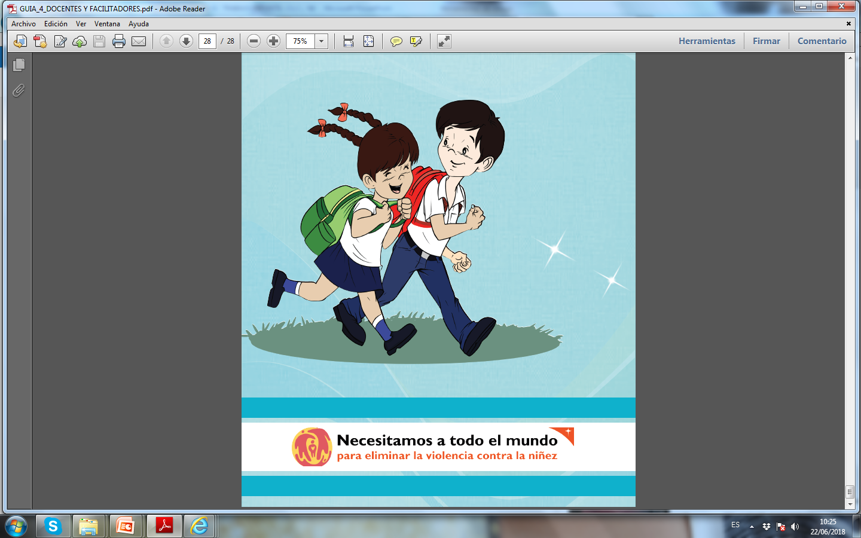
COMITÉ CONTRA EL TRABAJO INFANTIL (CLC)
Cuaderno de Trabajo para niños y Niñas
De Tercero –Sexto grado de Educación Primaria

Slide 2
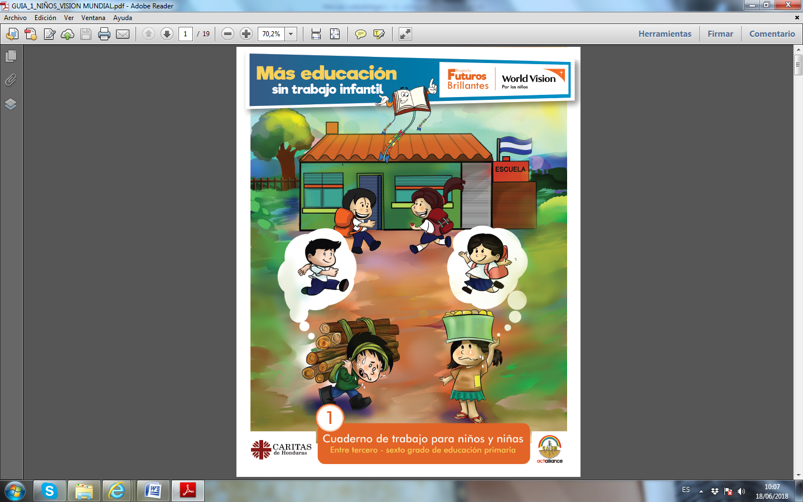

Contenidos:
Sesión 1: Conociendo mis derechos
Juega y aprende
Sesión 2: El Trabajo Infantil
Juega y aprende
Sesión 3: Los deberes en casa
Sesión 4: El trabajo infantil peligroso
Los riesgos del trabajo infantil
Sesión 5: Las peores formas de trabajo infantil
Juega y aprende
Sesión 6: Tu único “trabajo” debe ser estudiar
Lo que aprendí sobre el trabajo infantil
Glosario
Solución a juegos
¡A colorear!
Elaborado por: Gabriela Nycol Lagos

Slide 3
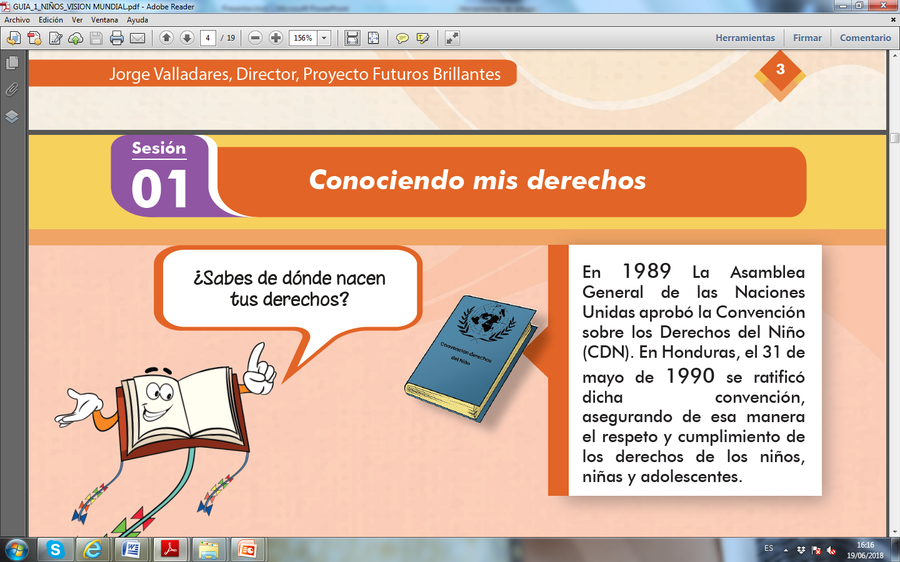





¿Sabes donde nacen tus derechos?
Algunos de tus derechos
A la vida
Alimentación
Desarrollo
Identidad
Diversión
En 1989 La Asamblea
General de las Naciones
Unidas aprobó la Convención
sobre los Derechos del Niño
(CDN). En Honduras, el 31 de
mayo de 1990 se ratificó
dicha convención,
asegurando de esa manera
el respeto y cumplimiento de
los derechos de los niños,
niñas y adolescentes.
Participación
Salud
Igualdad
No Trabajar
Educación
Protección
Elaborado por: Gabriela Nycol Lagos

Slide 4
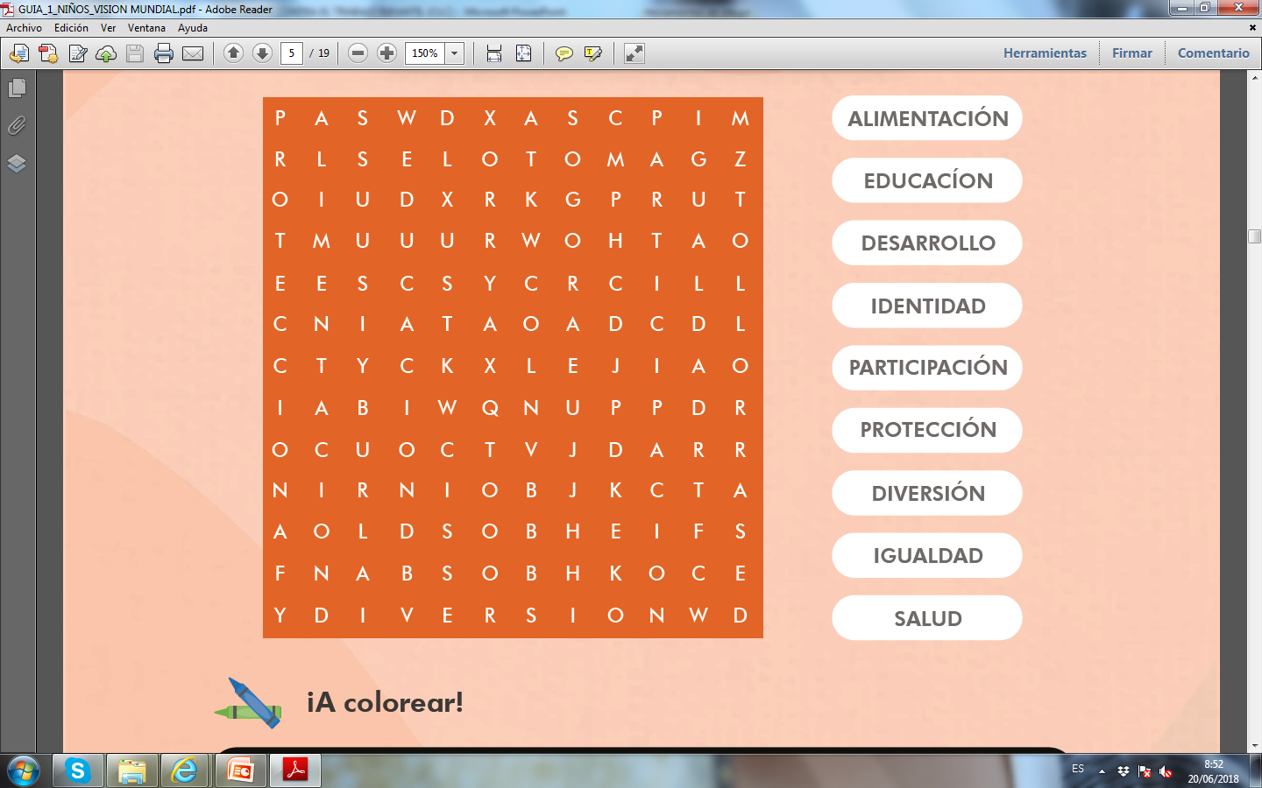

Juega y Aprende
Elaborado por: Gabriela Nycol Lagos

Slide 5
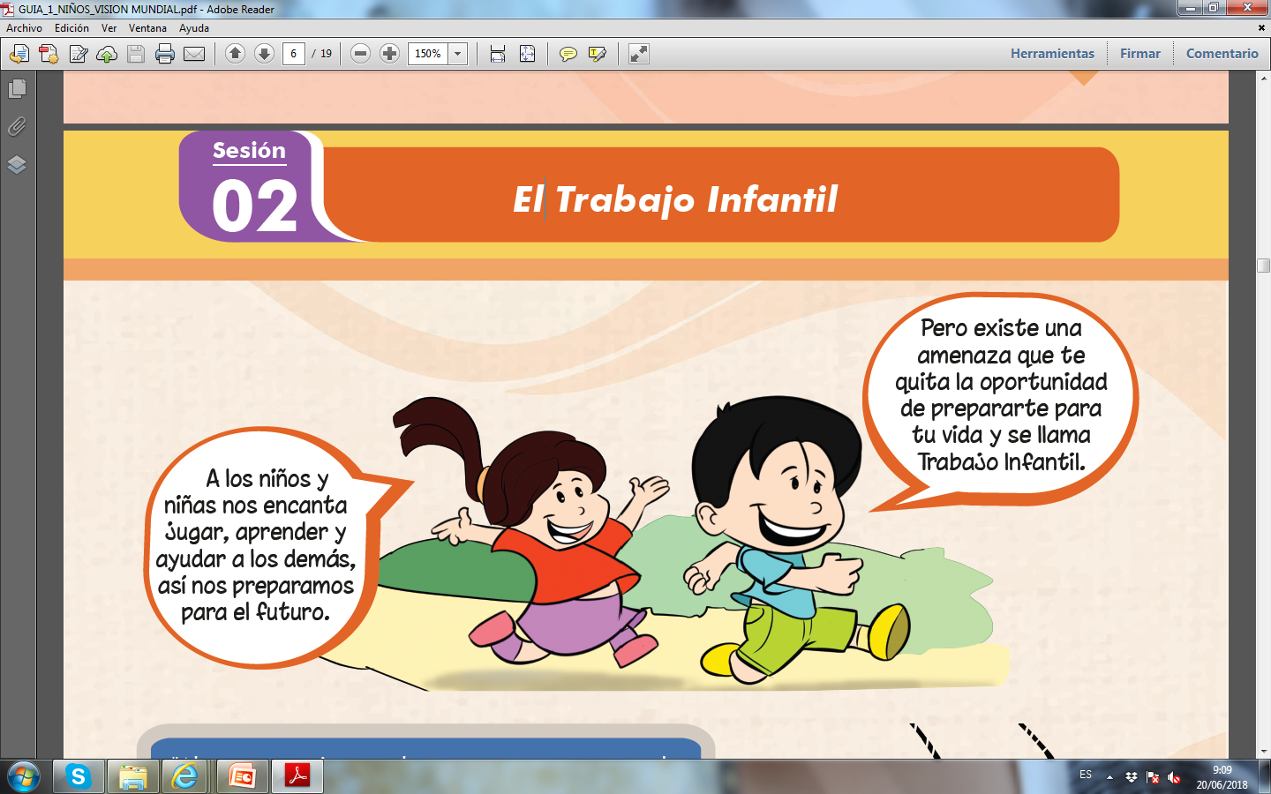
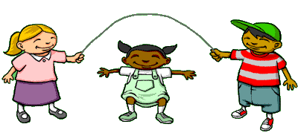
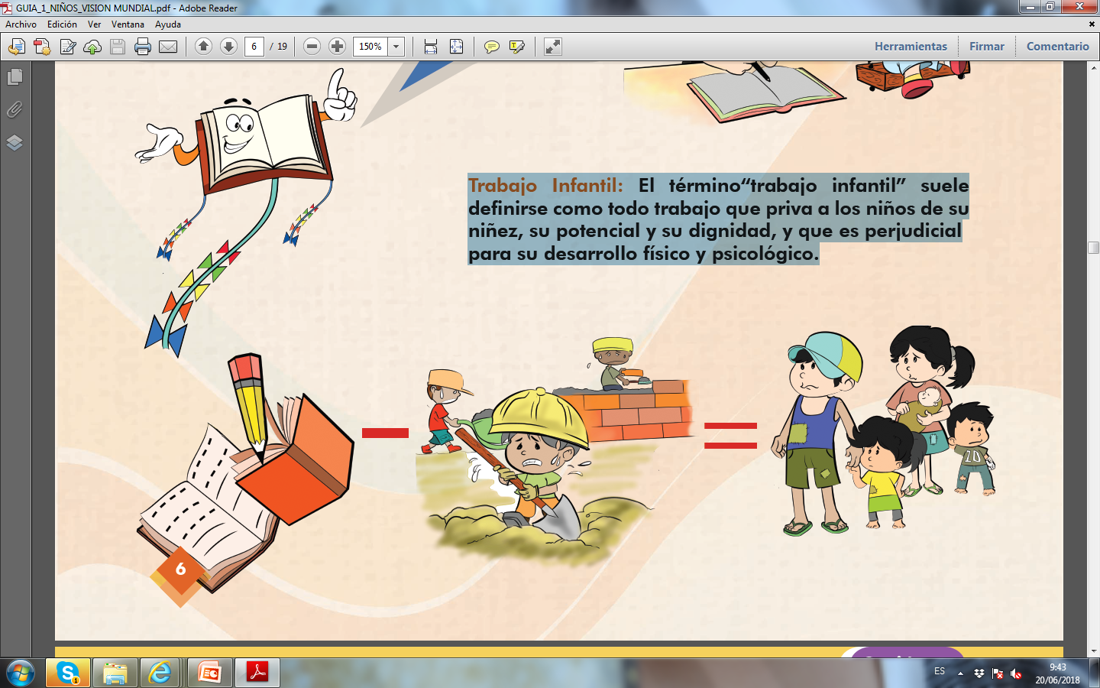
Trabajo Infantil:
El término "trabajo infantil” suele definirse como todo trabajo que priva a los niños de su niñez, su potencial y su dignidad, y que es perjudicial para su desarrollo físico y psicológico.
A los niños y
niñas nos encanta
jugar, aprender y
ayudar a los demás,
así nos preparamos
para el futuro
Elaborado por: Gabriela Nycol Lagos

Slide 6
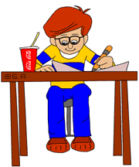
Pero existe una
amenaza que te
quita la oportunidad
de prepararte para
tu vida y se llama
Trabajo Infantil
"Ahora es tu tiempo de prepararte para cuando
seas grande, si te preparas desde niño tendrás un
mejor futuro. Por eso es importante que vayas a la
escuela y juegues, compartas con otros niños y
niñas, además ayudar en los quehaceres del
hogar".
Elaborado por: Gabriela Nycol Lagos

Slide 7
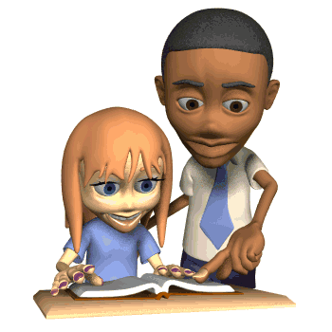

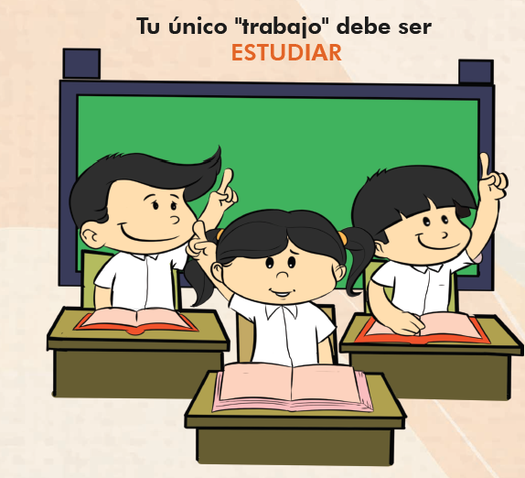
El trabajo infantil hace que los niños y niñas:
Dejen de ir a la escuela.
Vayan a la escuela cansados por hacer trabajos pesados.
Sufran lesiones, enfermedades o maltratos.
Además cuando trabajo,
pierdo el derecho a jugar,
a divertirme y a participar
en las actividades de la
comunidad.
Por ello, si eres menor de
14 años
NO DEBES TRABAJAR
Elaborado por: Gabriela Nycol Lagos

Slide 8
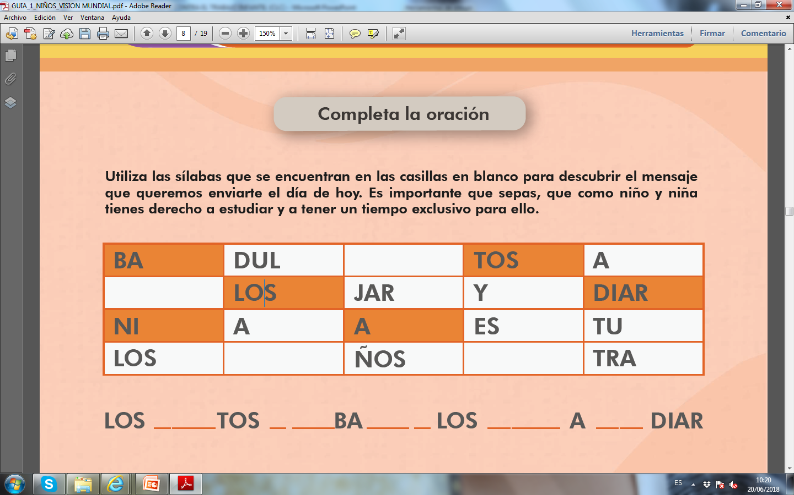
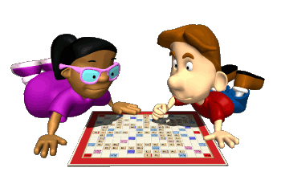
Juega y Aprende
Elaborado por: Gabriela Nycol Lagos

Slide 9
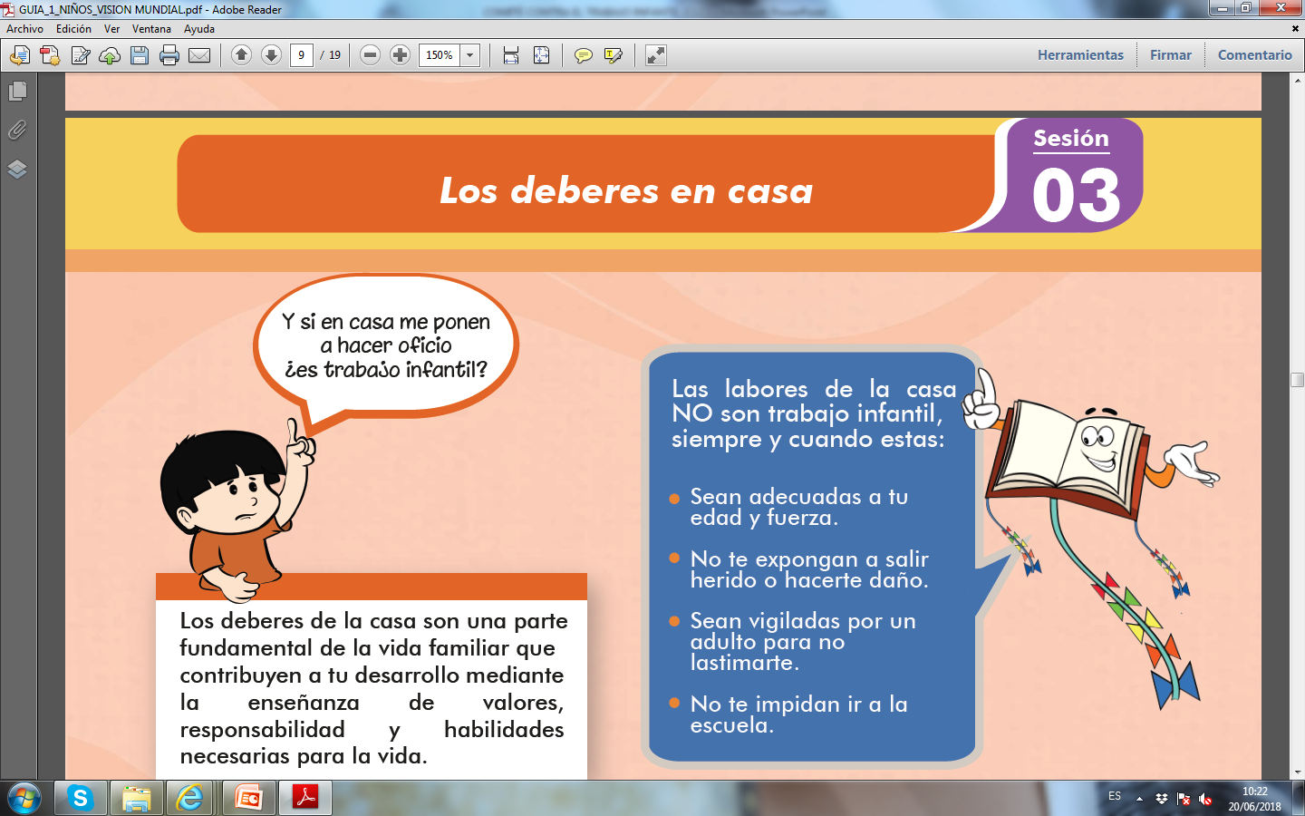
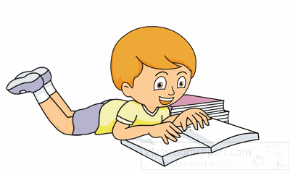
Y si en casa me ponen a hacer oficio
¿es trabajo infantil?
Las labores de la casa NO son trabajo infantil, siempre y cuando estas:
Sean adecuadas a tu edad y fuerza.
No te expongan a salir herido o hacerte daño.
Sean vigiladas por un adulto para no lastimarte.
No te impidan ir a la escuela.
Los deberes de la casa son una parte
fundamental de la vida familiar que
contribuyen a tu desarrollo mediante
la enseñanza de valores,
responsabilidad y habilidades
necesarias para la vida.
Elaborado por: Gabriela Nycol Lagos

Slide 10
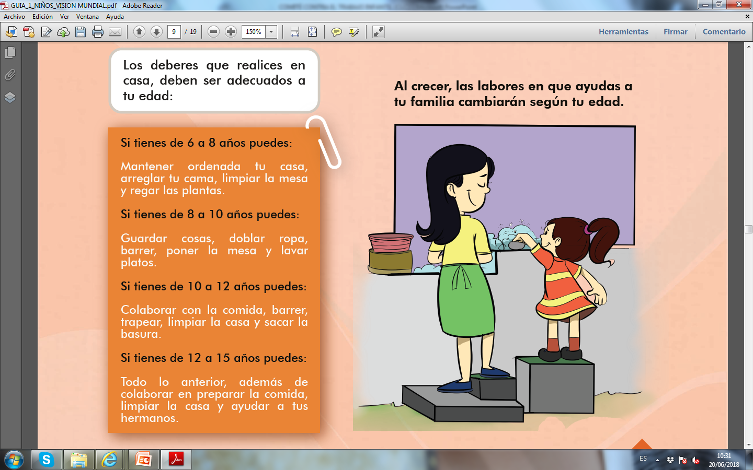
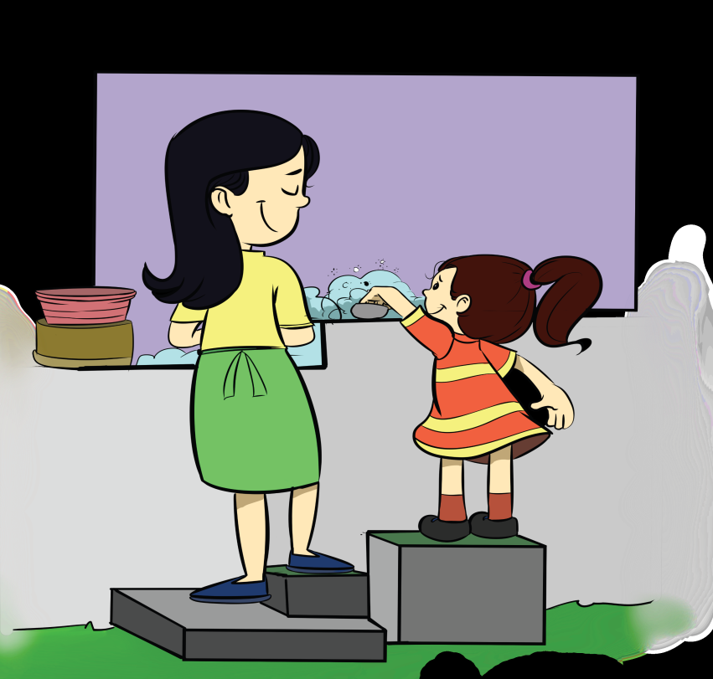
Elaborado por: Gabriela Nycol Lagos

Slide 11
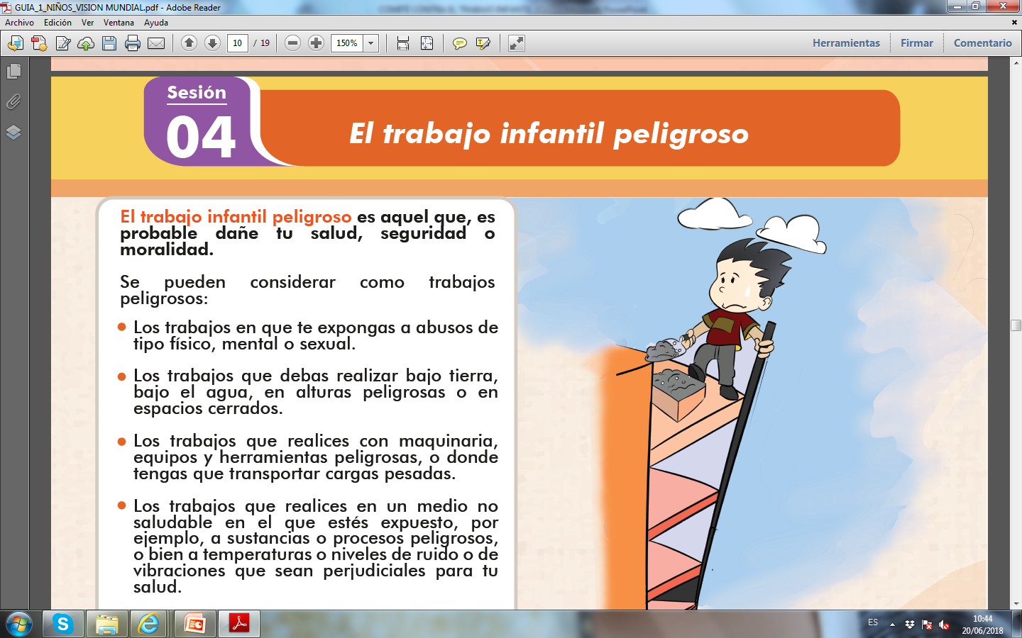
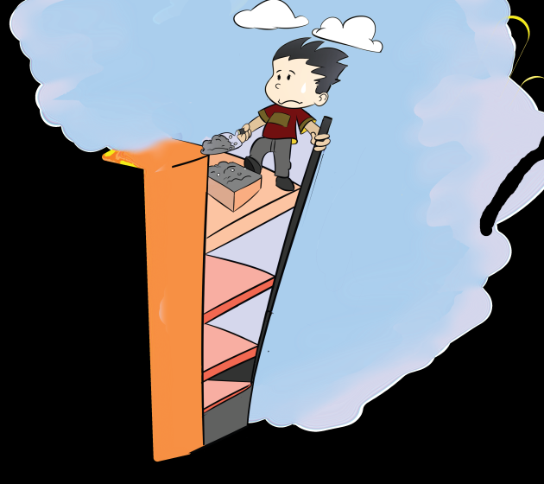
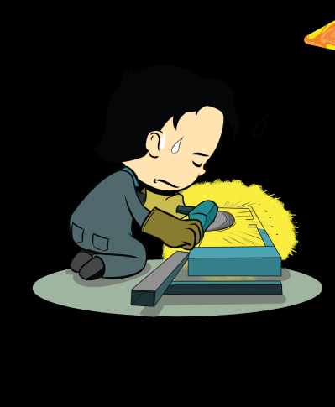
El trabajo infantil peligroso es aquel que, es
probable dañe tu salud, seguridad o
moralidad. Se pueden considerar como trabajos
peligrosos:
Los trabajos en que te expongas a abusos de tipo físico, mental o sexual.
Los trabajos que debas realizar bajo tierra, bajo el agua, en alturas peligrosas o en espacios cerrados.
Los trabajos que realices con maquinaria, equipos y herramientas peligrosas, o donde tengas que transportar cargas pesadas.
Elaborado por: Gabriela Nycol Lagos

Slide 12
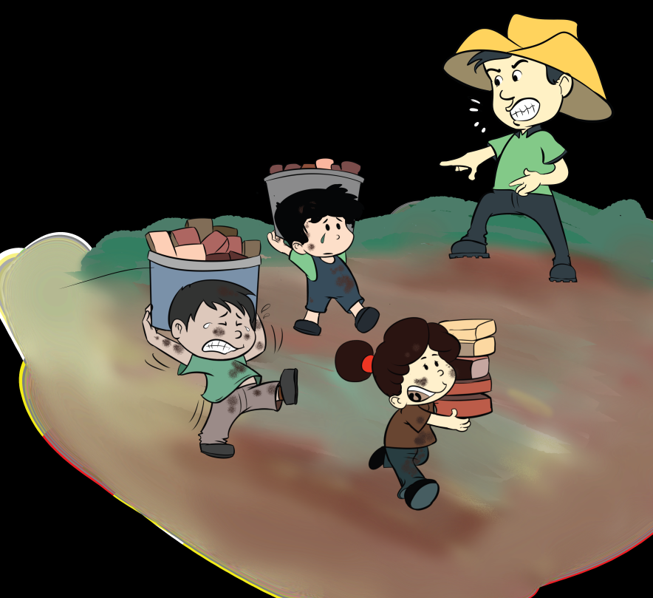
Los trabajos que realices en un medio no saludable en el que estés expuesto, por ejemplo, a sustancias o procesos peligrosos, o bien a temperaturas o niveles de ruido o de vibraciones que sean perjudiciales para tu salud.
Los trabajos que implican condiciones especialmente difíciles, como largas horas de trabajo o trabajo nocturnos, o aquellos donde quieran retenerte
Elaborado por: Gabriela Nycol Lagos

Slide 13
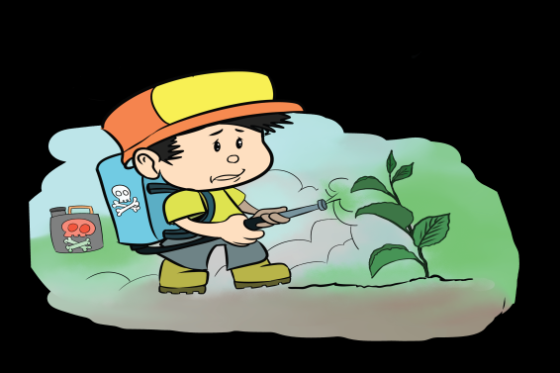
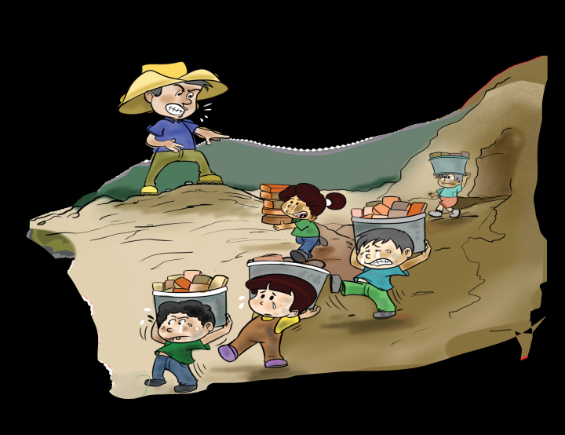
Los riesgos del trabajo infantil
Trabajando en el campo
En los campos se trabaja con
herramientas filosas, con químicos, se
cargan cosas pesadas y nos exponemos
al sol.
¿Qué puede pasar? Golpes y cortes en
tu cuerpo, infecciones, envenenamiento,
enfermedades y cansancio extremo.
Trabajando en la calle
Se venden artículos, se limpian vidrios
de carros, actuando en los semáforos se
pide dinero.
¿Qué puede pasar? Te gritan, tragas
mucho humo, sufres de cansancio en los
ojos, pies y brazos y hasta te pueden
robar o golpear.
Elaborado por: Gabriela Nycol Lagos

Slide 14
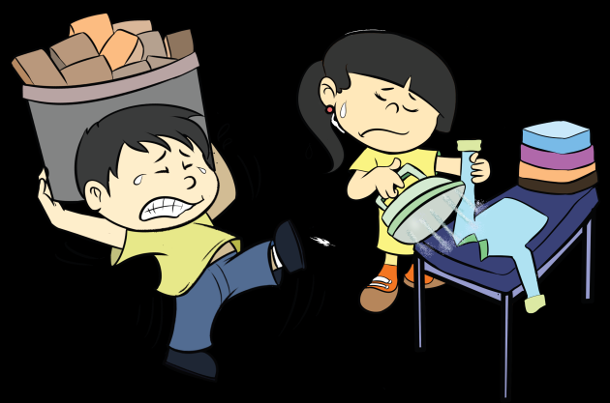
Trabajo en Casa Ajena
Barrer, trapear, planchar, cocinar,
cuidar niños, ancianos o personas
enfermas que viven en una casa
ajena, a veces sin tener días de
descanso y con trato distinto a los
demás niños de la casa sin contrato
o salario.
¿Qué puede pasar? Quemaduras,
cansancio, maltrato verbal o físico y
trabajas más de la cuenta.

Slide 15
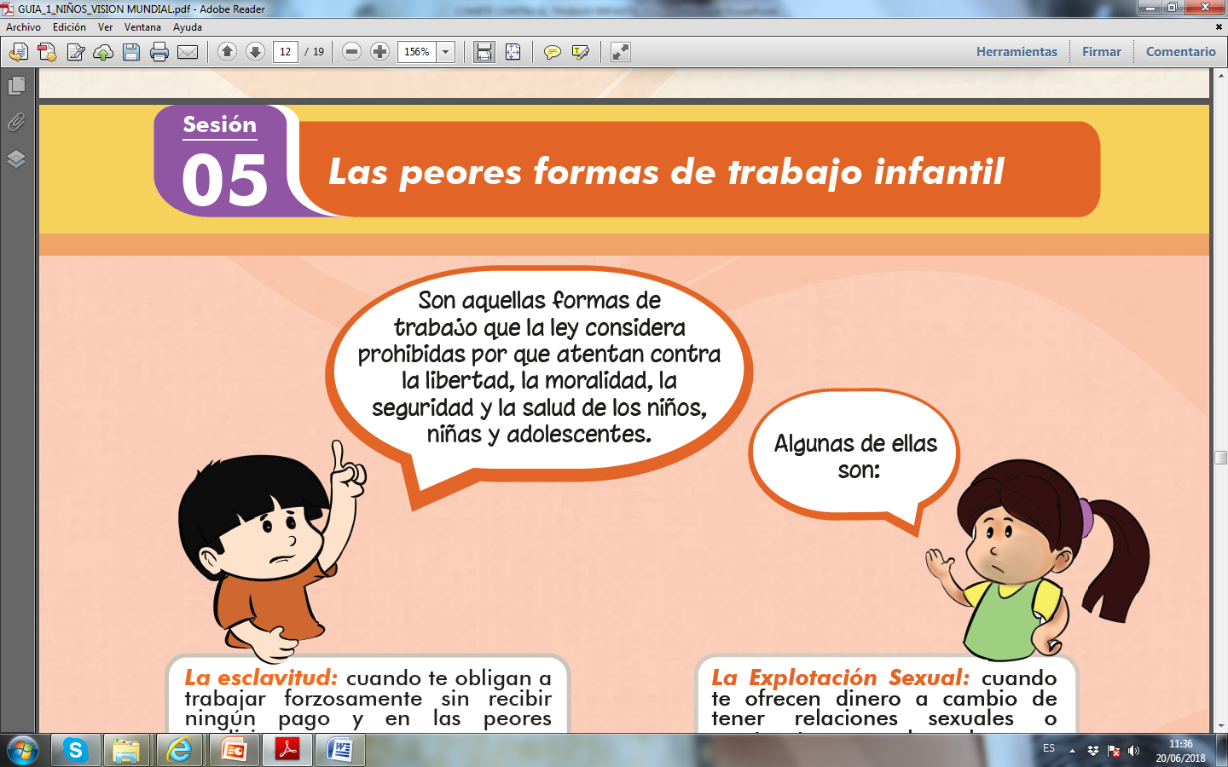
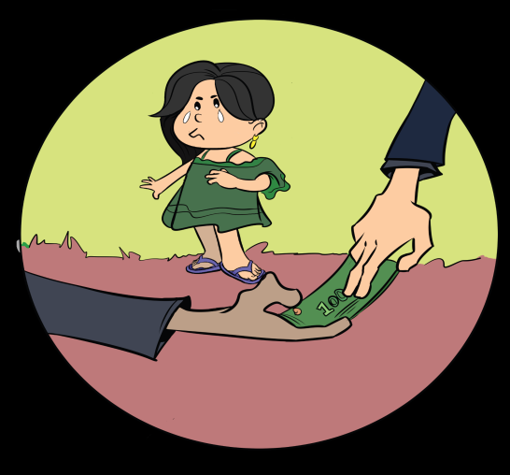
Son aquellas formas de trabajo que la ley considera prohibidas por que atentan contra la libertad, la moralidad, la seguridad y la salud de los niños, niñas y adolescentes
Algunas de ellas
son:
Explotación Sexual
El uso de niños, niñas y adolescentes para actividades delictivas:
La Esclavitud

Slide 16
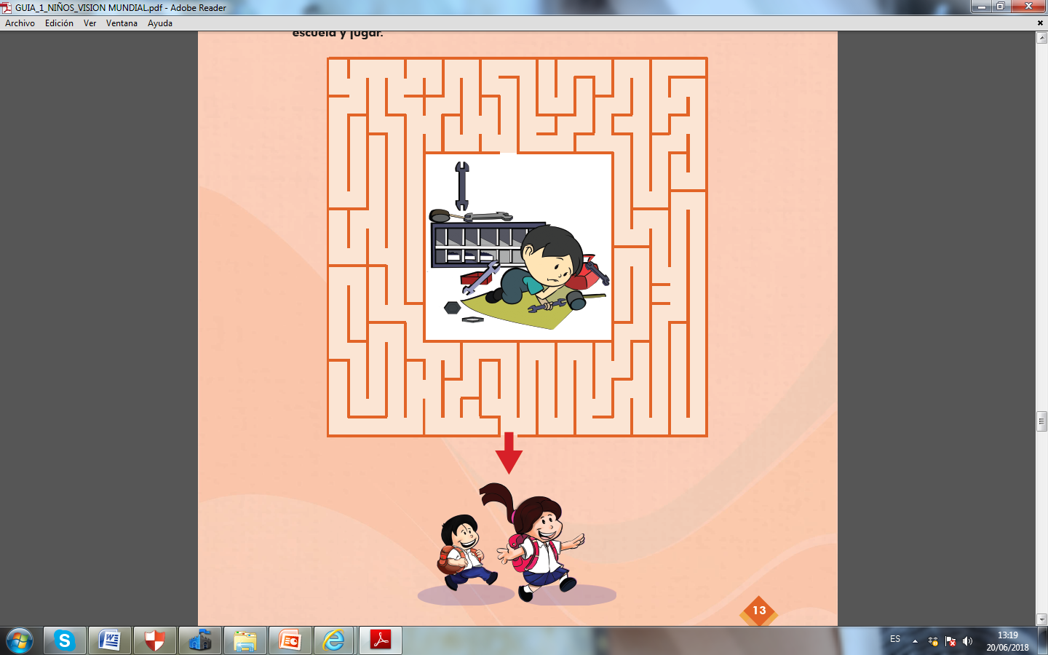
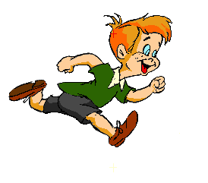
Juega y Aprende
Escapando del Trabajo infantil
Ayuda a los niños a escapar del Trabajo Infantil para que puedan asistir a la escuela y jugar.

Slide 17
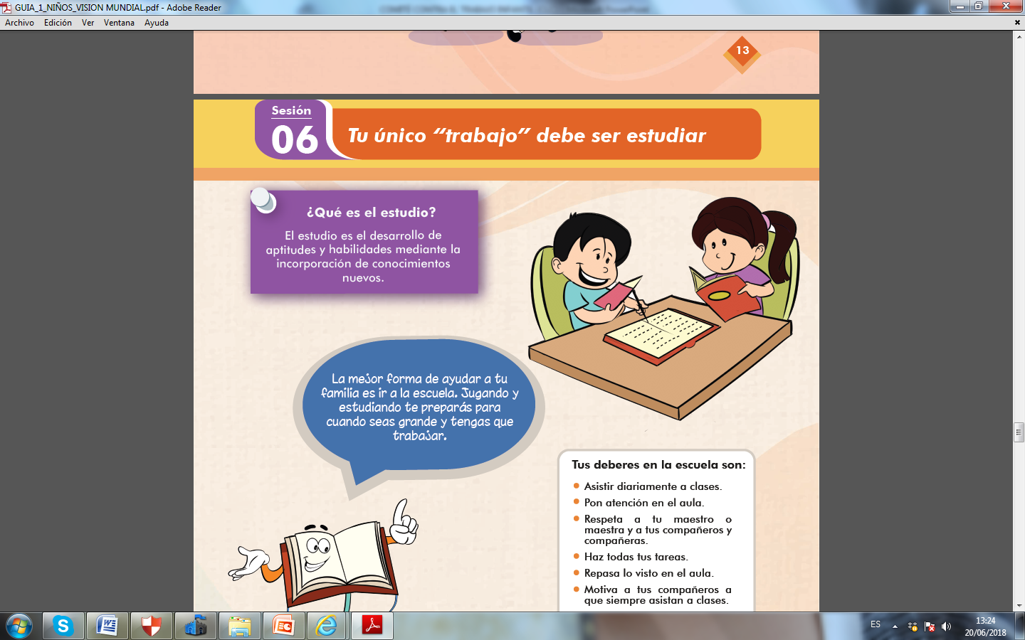
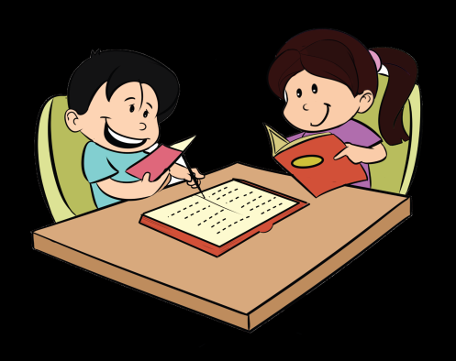
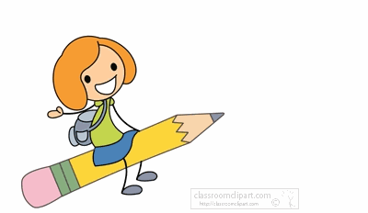
¿Qué es el estudio?
El estudio es el desarrollo de
aptitudes y habilidades mediante la
incorporación de conocimientos
nuevos.
La mejor forma de ayudar a tu
familia es ir a la escuela. Jugando y
estudiando te preparas para
cuando seas grande y tengas que
trabajar.
Elaborado por: Gabriela Nycol Lagos

Slide 18


Deberes en la escuela
Asistir diariamente a clases.
Pon atención en el aula.
Respeta a tu maestro o maestra y a tus compañeros y compañeras.
Haz todas tus tareas.
Repasa lo visto en el aula.
Motiva a tus compañeros a que siempre asistan a clases.
Participa en las actividades deportivas y culturales de tu escuela.
Elaborado por: Gabriela Nycol Lagos

Slide 19

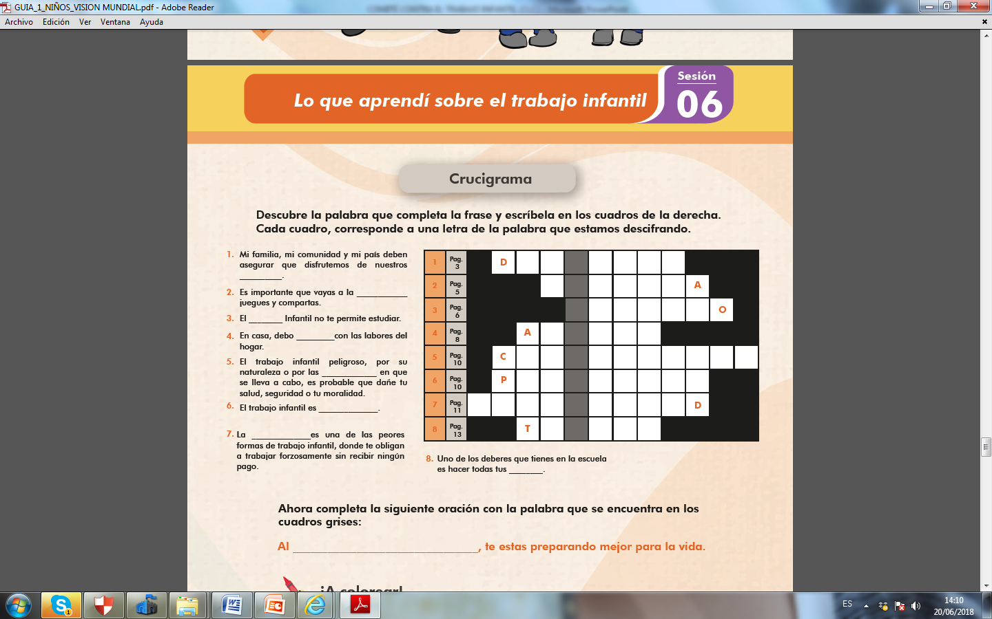
Lo que aprendí sobre el trabajo infantil
Descubre la palabra que completa la frase y escríbela en los cuadros de la derecha. Cada cuadro, corresponde a una letra de la palabra que estamos descifrando.
Descubre la palabra que completa la frase y escríbela en los cuadros de la derecha.
Cada cuadro, corresponde a una letra de la palabra que estamos descifrando.
Ahora completa la siguiente oración con la palabra que se encuentra en los
cuadros grises: Al ________________________________, te estas preparando mejor para la vida.

Slide 20


MUCHAS GRACIAS POR SU ATENCIÓN
Elaborado por: Gabriela Nycol Lagos

